Slide 1
Logistička strategija i distribucija - HIZ
Antonio Zrilić
LOGIKO CONSULTING

Slide 2
Logistička strategija i distribucija
12 mjeseci s LOGIKO CONSULTINGOM
Logistika i strategija
Što dalje?
Rast vs. troškovi i kako logistika može pomoći?
Rast prihoda vs. Cash-flow
Stručnjaci za prognoze

Slide 3
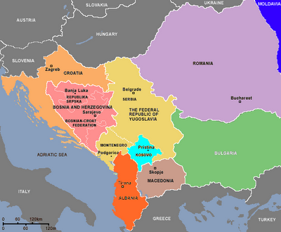

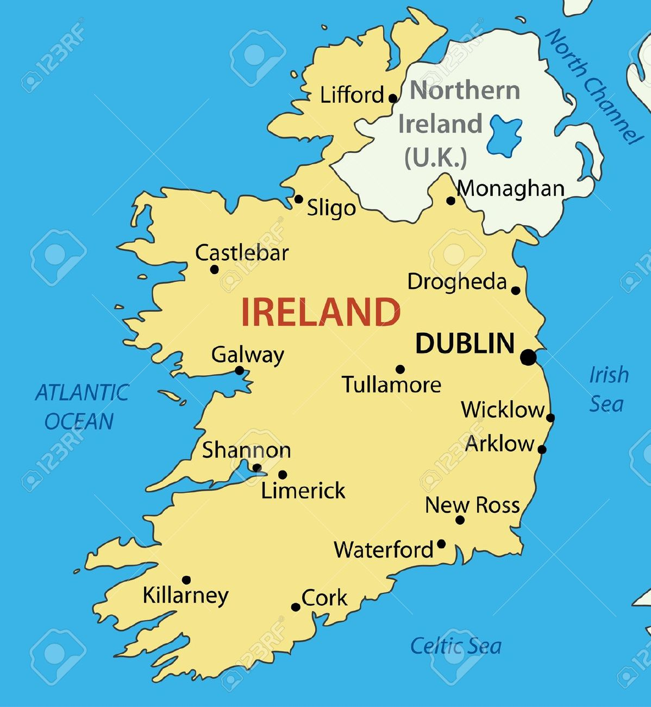







LOGIKO Projects in 2016/2017.
Notes:
WE have been doing our trainings and projects not only in Serbia, but also in Croatia, Bosnia and Herzegovina, Macedonia, Kosovo and Albania. We hope we will expand our activities on the other countries in the region and that this project is our chance for this expansion.

Slide 4
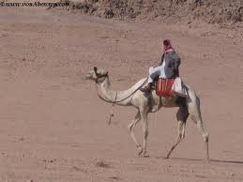
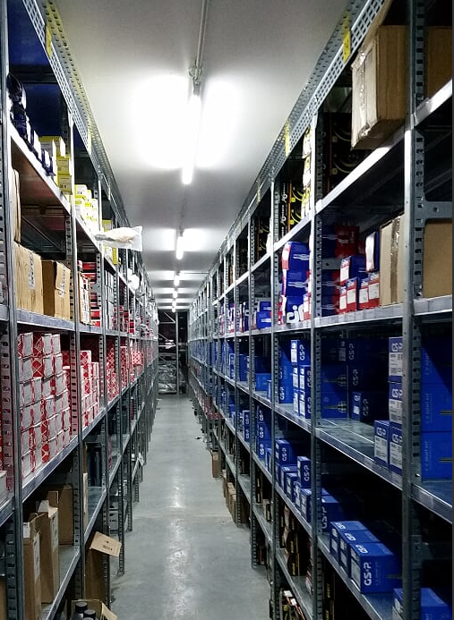
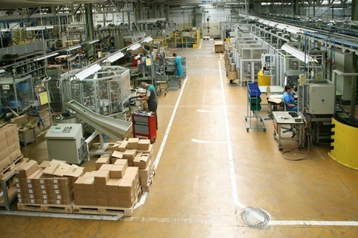

LOGIKO Projects in 2016/2017.
Optimizacija zaliha i nabavnih procesa
Poboljšanje planiranja i forecastiranja
Upravljanje skladištem i distribucijom
Unaprjeđenje profitabilnosti u proizvodnji

Slide 5
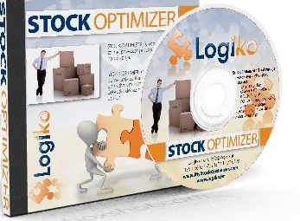
LOGIKO Programi edukacije
Konferencija:
6. SCM konferencija i Dan moderne logistike
Inhaus trening programi
Feal, Medika, Namještaj Mima, Delhaize, AD Plastik, Filir…
Master Class Trainings:
7 vještina za vođenje nabave
Super Forecasting
Webinari:
Selekcija dobavljača
Efikasno skladište
Optimalna količina narudžbe
Efikasno skladište

Slide 6
Logistička strategija i distribucija
12 mjeseci s LOGIKO CONSULTINGOM
Logistika i strategija
Što dalje?
Rast vs. troškovi i kako logistika može pomoći?
Rast prihoda vs. Cash-flow
Stručnjaci za prognoze

Slide 7
Da li vaša kompanija ima strategiju?
Notes:
7

Slide 8
Koja je strategija vašeg poduzeća?
Povećanje prodaje i rast?
Profitabilnost?
Cash Is King! = Vrijeme je novac

Slide 9

Priča o tri žabe
Nije problem u donošenju strategije (SWOT, pozicioniranje, „Five forces”i dr.)
Prevođenje strategije u termine koje svatko razumije
Notes:
9

Slide 10
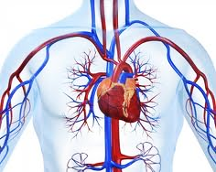
Logistika vs. Supply Chain Management
SRM – Supplier Relationship Management
CRM – Customer Relationship Management
Planiranje
osmišljavanje
upravljanje
Isporučivanje
Nabavljanje
Proizvođenje
Isporučivanje
Nabava
Proizvodnja
Isporuka
Nabavljanje
Proizvođenje
Isporučivanje
Nabavljanje
Dobavljač
Promatrano poduzeće
Kupac
(unutarnji ili vanjski)
(unutarnji ili vanjski)
Prvi dobavljač
Krajnji kupac
Notes:
Transport je krvotok SCM-a

Slide 11
The Gartner Supply Chain Top 25 for 2016
Rank | Company | Peer Opinion¹ (185 voters) (25%) | Gartner Opinion¹ (38 voters) (25%) | Three- Year Weighted ROA² (20%) | Inventory Turns³ (10%) | Three- Year Weighted Revenue Growth⁴ (10%) | CSR Component Score⁵ (10%) | Composite Score⁶
1 | Unilever | 1841 | 632 | 10.8% | 6.9 | 3.6% | 10.00 | 5.84
2 | McDonald's | 1754 | 493 | 13.2% | 156.0 | -4.0% | 3.00 | 5.54
3 | Amazon | 3356 | 582 | 0.5% | 8.4 | 20.4% | 0.00 | 5.34
4 | Intel | 1112 | 496 | 11.4% | 4.3 | 1.1% | 9.00 | 4.62
5 | H&M | 833 | 189 | 25.3% | 3.5 | 16.3% | 9.00 | 4.50
6 | Inditex | 1212 | 283 | 16.7% | 3.9 | 11.2% | 9.00 | 4.42
7 | Cisco Systems | 1158 | 510 | 8.2% | 11.2 | 2.3% | 5.00 | 4.21
8 | Samsung Electronics | 1313 | 303 | 8.6% | 14.8 | -2.4% | 9.00 | 3.95
9 | The Coca-Cola Co. | 1459 | 253 | 8.3% | 5.7 | -2.9% | 9.00 | 3.69
10 | Nestlé | 1251 | 257 | 8.9% | 5.2 | -1.1% | 10.00 | 3.68
11 | Nike | 1393 | 205 | 14.7% | 3.9 | 9.7% | 4.00 | 3.58
12 | Starbucks | 1069 | 188 | 16.9% | 6.8 | 13.8% | 4.00 | 3.55
13 | Colgate-Palmolive | 880 | 323 | 15.1% | 5.2 | -3.5% | 3.00 | 3.43
14 | 3M | 784 | 163 | 15.0% | 4.2 | -0.9% | 9.00 | 3.30
15 | PepsiCo | 931 | 347 | 8.5% | 8.6 | -2.3% | 4.00 | 3.23
16 | Walmart | 1512 | 232 | 7.9% | 7.7 | 0.6% | 3.00 | 3.06
17 | HP | 390 | 266 | 4.6% | 12.1 | -5.2% | 10.00 | 2.87
18 | Schneider Electric | 392 | 259 | 4.3% | 5.1 | 4.9% | 10.00 | 2.80
19 | L'Oréal | 888 | 159 | 11.4% | 3.0 | 7.0% | 4.00 | 2.70
20 | BASF | 492 | 199 | 6.5% | 5.0 | -2.0% | 10.00 | 2.70
21 | Johnson & Johnson | 950 | 165 | 11.6% | 2.6 | -0.4% | 4.00 | 2.65
22 | BMW | 778 | 128 | 3.8% | 6.0 | 8.8% | 10.00 | 2.61
23 | GlaxoSmithKline | 361 | 98 | 12.6% | 1.9 | -1.9% | 9.00 | 2.51
24 | Kimberly-Clark | 634 | 240 | 9.0% | 6.3 | -2.5% | 3.00 | 2.48
25 | Lenovo Group | 508 | 217 | 3.6% | 13.3 | 17.0% | 4.00 | 2.43

Slide 12
The Gartner Supply Chain Top 25
2012 | 2013 | 2014 | 2015 | 2016
 |  |  | Master Apple* | Master Apple*
 |  |  | Master Procter & Gamble* | Master Procter & Gamble*
1. Apple | 1. Apple | 1. Apple | 1. Amazon.com | 1. Unilever
2. Amazon | 2. McDonald's | 2. McDonald's | 2. McDonald's | 2. McDonald's
3. McDonald's | 3. Amazon.com | 3. Amazon.com | 3. Unilever | 3. Amazon.com
4. Dell | 4. Unilever | 4. Unilever | 4. Intel | 4. Intel
5. P&G | 5. Intel | 5. Procter & Gamble | 5. Inditex | 5. H&M
6. The Coca-Cola Company | 6. Procter & Gamble | 6. Samsung Electronics | 6. Cisco Systems | 6. Inditex
7. Intel | 7. Cisco Systems | 7. Cisco Systems | 7. H&M | 7. Cisco Systems
8. Cisco Systems | 8. Samsung Electronics | 8. Intel | 8. Samsung Electronics | 8. Samsung Electronics
9. Wal-Mart Stores | 9. The Coca-Cola Company | 9. Colgate-Palmolive | 9. Colgate-Palmolive | 9. The Coca-Cola Company
10. Unilever | 10. Colgate-Palmolive | 10. The Coca-Cola Company | 10. Nike | 10. Nestlé
11. Colgate-Palmolive | 11. Dell | 11. Inditex | 11. The Coca-Cola Company | 11. Nike
12. PepsiCo | 12. Inditex | 12. Nike | 12. Starbucks | 12. Starbucks
13. Samsung | 13. Wal-Mart Stores | 13. H&M | 13. Wal-Mart Stores | 13. Colgate-Palmolive
14. Nike | 14. Nike | 14. Wal-Mart Stores | 14. 3M | 14. 3M
15. Inditex | 15. Starbucks | 15. PepsiCo | 15. PepsiCo | 15. PepsiCo
16. Starbucks | 16. PepsiCo | 16. Lenovo | 16. Seagate Technology | 16. Wal-Mart Stores
17. H&M | 17. H&M | 17. Starbucks | 17. Nestlé | 17. Hewlett-Packard
18. Nestle | 18. Caterpillar | 18. 3M | 18. Lenovo | 18. Schneider Electric
19. Research In Motion (RIM) | 19. 3M | 19. Qualcomm | 19. Qualcomm | 19. L'Oréal
20. Caterpillar | 20. Lenovo Group | 20. Seagate Technology | 20. Kimberly-Clark | 20. BASF
21. 3M | 21. Nestlé | 21. Kimberly-Clark | 21. Johnson & Johnson | 21. Johnson & Johnson
22. Johnson & Johnson | 22. Ford Motor | 22. Johnson & Johnson | 22. L'Oréal | 22. BMW
23. Cummins | 23. Cummins | 23. Caterpillar | 23. Cummins | 23. GlaxoSmithKline
24. Hewlett-Packard | 24. Qualcomm | 24. Cummins | 24. Toyota Motor | 24. Kimberly-Clark
25. Kimberly-Clark | 25. Johnson & Johnson | 25. Nestlé | 25. Home Depot | 25. Lenovo
* Masters category: Highlights the accomplishments and capabilities of long-term supply chain leaders in the Top 25. Companies qualify for the Masters category if their composite score places them in the top 5 rankings for at least 7 out of the past 10 years

Slide 13
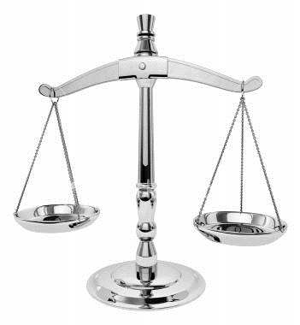

Povećati
zadovoljstvo
korisnika/kupca
– Smanjiti
izgubljenu
prodaju
Smanjiti
troškove
L
O
G
I
S
T
I
K
A
RAST
PROFIT
Logistika se suočava
sa dva strateška cilja…
LOGIKO
Savjetovanje i edukacija u logistici
Notes:
13

Slide 14
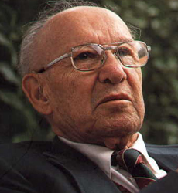
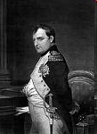
Crni kontinent ekonomije
“O logistici znamo malo više nego što je Napoleon znao o unutrašnjosti Afrike: Znamo da postoji, znamo da je velika i to je otprilike to.”
Peter Drucker - The Economy’s Dark Continent (Fortune 1962)
Notes:
14
Još daleke 1962 je guru teorije menadžmenta Peter Drucker rekao da „o logistici znamo malo više nego što je Napoleon znao o unutrašnjosti Afrike: Znamo da postoji, znamo da je velika i to je otprilike to.“ Danas možemo reći da znamo nešto više jer se unazad desetak-dvadeset godina logistika pojavila kao veliko otkriće. Logistika je prepoznata kao izvor konkurentske prednosti u mnogim kompanijama.

Slide 15

Logistika
Logistika
Svaki sustav isporuka je kao crna kutija
Roba je ubačena na jednom kraju kutije i na drugom kraju je isporuka završena.
Što se dogodilo između nitko točno ne zna.
Vrlo malo je lanaca opskrbe koji stvarno znaju što se događa u njihovim crnim kutijama
Logistika je crna kutija…
Notes:
15

Slide 16
Ključni principi efikasne (vojne) logistike
Ključni principi efikasne logistike
Predviđanje – planiranje potreba na bojnom polju kao i praćenje neprijateljeve logistike
Fleksibilnost – sposobnost prilagodbe log.planova dinamici na bojnom polju
Ekonomičnost – ekonomično korištenje dostupnih sredstava i zaliha
Suradnja – osiguranje podrške saveznika ili zemlje domaćina u svrhu izvršavanja misije
Inovativnost

Slide 17
Usklađenost strategije tržišta i proizvoda
Tržište:
Potrebe vaših kupaca:
Vaš poslovni model:
Struktura artikala:
dva faktora: linearno/konstantno i cikličko/sezonsko
veliki volumeni/ frekventne isporuke i mali volumeni/rijetke narudžbe
proizvodnja ili distribucija - fiksne ili polufiksne sastavnice i poznati trgovački artikli
kompletna analiza koja će staviti svaki artikl u kontekst gore navedenih faktora koji onda utječu na definiranje SCM strategije
STRATEGIJA
treba odrediti koliko je u kojoj skupini i koja prevladava
odrediti kombinaciju i koliki su udjeli
Odredite kombinaciju faktora u kojima operira vaša kompanija.
Notes:
Primjer:
Jedan strukturni problem:
MH je kompanija koja se smatra fleksibilnom i dosta responsivnom (da može u relativno kratkom roku odgovoriti na zahtjeve kupaca) i djeluje na tržištu koje to zahtjeva. Ovo nije samo po sebi loše, međutim nezgodno je što nije usklađena politika (strategija) nabave i odnosa sa dobavljačima, s jedne strane, te politike prodaje, s druge strane. Dakle, logično je da ukoliko se MH nalazi na fleksibilnom tržištu na kojem je bitna brza reakcija na zahtjeve kupaca, da isto tako ima i dobavljače koji mogu jednako brzo i fleksibilno reagirati. To naravno isto tako znači da bi i nabavne cijene trebale biti nešto veće. Iz dostupnih informacija zaključio sam da se potpisuju ugovori sa dobavljačima na osnovu velikih količina što znači povoljnije cijena, ali isto tako i nefleksibilne rokove. Iz ovog razloga se dosta često MH nalazi u škarama (makazama) želje da ispoštuje kratke rokove i česte promjene planova kod kupaca, i dugih i nefleksibilnih rokova isporuke od dobavljača. Rješenje vidim u usklađivanju nabavne i prodajne strategije odnosno politike kupaca i politike dobavljača. To se može postići zajedničkim radom nabave i prodaje te poboljšanjem njihovih pregovaračkih vještina.

Slide 18

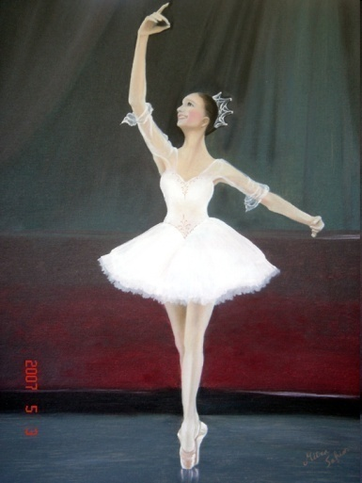
Usklađenost strategije tržišta i proizvoda
KARAKTERISTIKE PROIZVODA
Standardizirani proizvodi
Prilagođeni proizvodi
Efikasan
STRUK-TURA
LANCA
OPSKRBE
Omogućuje brz odgovor
Lean: vitak, bez nepotrebnih dodataka
Agile: agilan, brz, okretan
Notes:
Primjer:
Jedan strukturni problem:
MH je kompanija koja se smatra fleksibilnom i dosta responsivnom (da može u relativno kratkom roku odgovoriti na zahtjeve kupaca) i djeluje na tržištu koje to zahtjeva. Ovo nije samo po sebi loše, međutim nezgodno je što nije usklađena politika (strategija) nabave i odnosa sa dobavljačima, s jedne strane, te politike prodaje, s druge strane. Dakle, logično je da ukoliko se MH nalazi na fleksibilnom tržištu na kojem je bitna brza reakcija na zahtjeve kupaca, da isto tako ima i dobavljače koji mogu jednako brzo i fleksibilno reagirati. To naravno isto tako znači da bi i nabavne cijene trebale biti nešto veće. Iz dostupnih informacija zaključio sam da se potpisuju ugovori sa dobavljačima na osnovu velikih količina što znači povoljnije cijena, ali isto tako i nefleksibilne rokove. Iz ovog razloga se dosta često MH nalazi u škarama (makazama) želje da ispoštuje kratke rokove i česte promjene planova kod kupaca, i dugih i nefleksibilnih rokova isporuke od dobavljača. Rješenje vidim u usklađivanju nabavne i prodajne strategije odnosno politike kupaca i politike dobavljača. To se može postići zajedničkim radom nabave i prodaje te poboljšanjem njihovih pregovaračkih vještina.

Slide 19
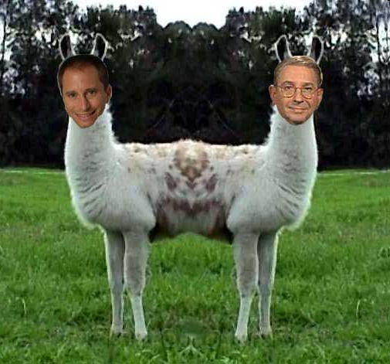
Push-me-pull-me

Slide 20
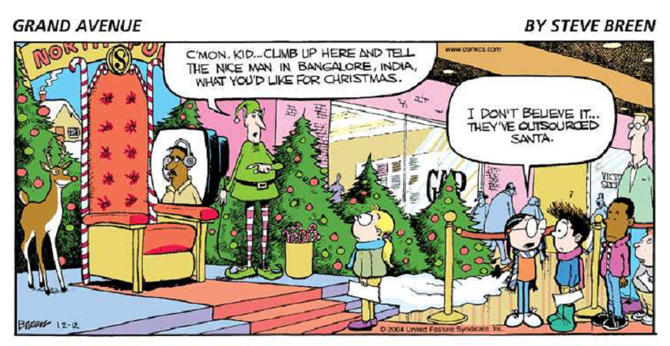
Outsourcing
Hajde... Popni se i reci ovom
dragom čovjeku iz Bangalore iz
Indije što želiš za Božić!
Ne mogu vjerovati...
outsorsali su
Sv. Nikolu!
Fokusiranje na glavne sposobnosti (‘core competencies’)
‘Best Practice’ i unaprijeđeni poslovni procesi
Veća konkurentnost
Smanjeni troškovi i napredne tehnologije
Notes:
20

Slide 21
Što je outsourcing?
Ključne riječi
  Strategija
  Vanjski partner
Outsourcing se može definirati kao strateško korištenje vanjskog partnera u svrhu obavljanja jedne ili više aktivnosti nabavnog procesa
To je strategija koja pretpostavlja odgovornost pružatelja usluge nabave za određene procese i dogovorene kategorije materijala
Notes:
21
Outsourcing u nabavi možemo definirati kao strateško korištenje vanjskog partnera u svrhu obavljanja jedne ili više aktivnosti nabavnog procesa i pretpostavlja odgovornost pružatelja usluge nabave za određene procese i/ili kategorije materijala.

Slide 22
Organizacija je serija međuovisnih poslovnih procesa
Ono što stvarno outsorsiramo je cijeli ili dio procesa
Izdvojeni proces moramo integrirati u ostale procese
Suradnja je pravi pristup
Donošenje odluke o outsourcingu je poslovni proces
Upravljanje
promjenama
Upravljanje
učinkom
Strategija
Upravljanje
inovacijom
Istraživanje
Određivanje
smjera
Razvoj proizvoda
Komparat.
prednosti
Kadrovska podrška
Upravljanje tehnologijom
Upravljanje financijama
Analiza
zahtjeva
Pronalaženje
izvora
Odabir
dobavljača
Sklapanje
ugovora
Dnevna
nabava
Notes:
22
Kako kod outsourcinga općenito, a isto tako kod outsourcinga u nabavi, bitno je da budemo svjesni da je organizacija skup međuovisnih poslovnih procesa i da je ono što outsoursiramo ustvari proces ili dio procesa.
Glavni zadatak kod implementacije outsourcinga je da outsourcirani procesi budu neprimjetno integrirani u ostatak procesa.

Slide 23
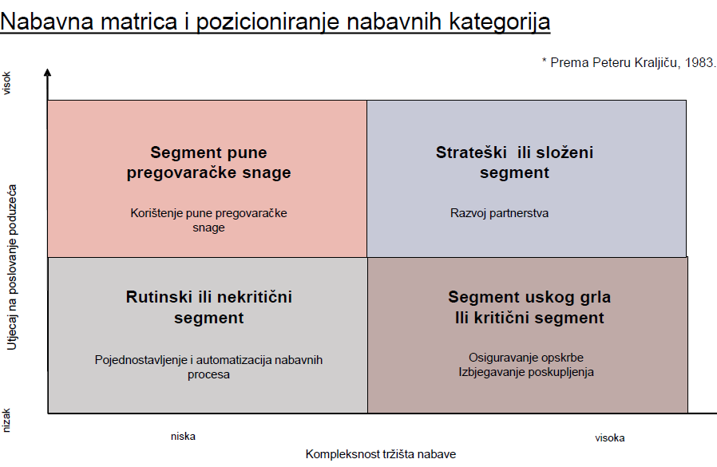

Ugovor
VISA

Slide 24
Strategije u nabavi i logistici
Nabavna strategija | Prosječne tvrtke | Lideri nabave
Konsolidacija volumena | 48% | 84%
Analiza tržišta | 47% | 84%
Upravljanje ugovorima | 46% | 84%
Konsolidacija proizvodnih linija | 39% | 84%
Tender proces | 73% | 76%
Konsolidacija dobavljača | 45% | 76%
Smanjenje troškova materijala | 86% | 100%
Smanjenje ukupnih troškova | 48% | 71%
Smanjenje zaliha | 41% | 79%
Projekti standardizacije | 30% | 50%
Upravljanje financijskim rizicima | 7% | 29%
Korištenje inovacija | 4% | 38%

Slide 25
Logistička strategija i distribucija
12 mjeseci s LOGIKO CONSULTINGOM
Logistika i strategija
Što dalje?
Stručnjaci za prognoze
Rast prihoda vs. Cash-flow
Rast vs. troškovi i kako logistika može pomoći?

Slide 26
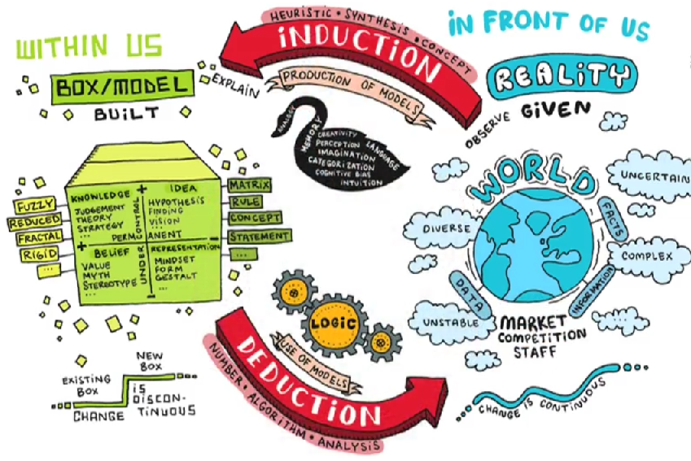
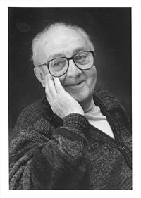
„Svi modeli su pogrešni, ali neki su korisni.”
George Box, statističar

Slide 27


Sistem 1 vs. Sistem 2
e=mc²
Sistem 2
Sistem 1
Logičan
Spor
Zasnovan na pravilima
Zamoran
Obazriv
Intuitivan
Brz
Emocionalan
Neumoran
Automatski
Standardni postupak u odlučivanju:
Sistem 1 donosi odgovor, a tek onda se
Sistem 2 uključuje, počevši s ispitivanjem onog što je sistem 1 već odlučio.
“Um je stroj za donošenje brzopletih zaključaka.”
„Thinking, Fast and Slow”
Daniel Kahneman

Slide 28
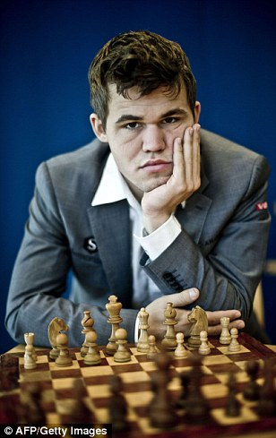
Prepoznavanje uzoraka
„Ako proučavam poziciju sat vremena onda se obično vrtim u krug i vjerojatno ne smislim ništa korisno. Obično znam što ću napraviti već nakon 10 sekundi; ostalo je kontrola.”
  Magnus Carlsen, svjetski šahovski prvak i najviše rangirani igrač u povijesti
Notes:
With training or experience, people can encode patterns deep in their memories in vast number and intricate detail—such as the estimated fifty thousand to one hundred thousand chess positions that top players have in their repertoire.
If something doesn’t fit a pattern—like a kitchen fire giving off more heat than a kitchen fire should—a competent expert senses it immediately.

Slide 29

Metode prognoza
Dvije su osnovne metode:
  kvalitativne i kvantitativne.
Za većinu se poduzeća isplati primijeniti kombinaciju povijesnih podataka (analiza pomoću kvantitativne tehnike) s kvalitativnom analizom (grupe stručnjaka)

Slide 30
Kvantitativne metode
Dekompozicija
Sezonski ciklus
Trend model
Srednje vrijednosti
Naivna metoda
Pomični prosjeci
Eksponencijalno izglađivanje
Jednostruki eksponencijalni model
Regresijska analiza - Kauzalne metode
Jedostavna regresija
višestruka regresija
ARIMAX
Vremenske serije
Holtov dvo-parametarski model
Wintersov troparametarski model
Prognoza = uzorak (objašnjivo) + greška (neobjašnjivo)
Prognoza = uzorak (Nivo+Trend+Sezona+Ciklus+Kauzalni Faktori) + greška (neobjašnjivo)

Slide 31
Kvalitativne metode
“Grass roots”
koji bi utjecaj na gospodarstvo općenito tj. na jednu posebnu branšu mogli imati
Istraživanje tržišta
Primjenjuje se često kod razvoja novih proizvoda i kod promocija,
Preporuka - koristiti samo u kombinaciji s ostalim tehnikama
pouzdani rezultati kod većih ciljnih grupa (klijenata)
Povijesna analogija
Određena ciljna grupa izrazi svoje mišljenje po pitanju potrošnje proizvoda i usluga
Grupe se mogu sastojati od poslovnih savjetnika, grupe potrošača itd.
Uspoređuju se prodaja nekog novog proizvoda s prodajom sličnog proizvoda koja mu je prethodila
Pretpostavlja se, da se obrazac prodaje proizvoda prethodnika može prenijeti na novi proizvod
Fokus grupe:
Delphi metoda
Temelji se na stručnom znanju i procjeni male i anonimne grupe stručnjaka.
Odgovori se analiziraju odvojeno i pronalaze se točke u kojima se slažu ili im se mišljenja razilaze
Sljedeći korak je predstavljanje sažetaka i zaključaka anketa sudionicima, također anonimno
metoda koja se temelji na konceptu pitanja kupca ili osobe koja je najbliža krajnjem potrošaču, kao što je prodajna osoba, svaki član prodajne sile izvještava o trendovima svoje regije, sve dok cijela prognoza nije Izgrađena,
Zbroj pojedinačnih mišljenja
Stručnjaci u tom području predstavljaju svoje gledište u pogledu budućih trendova i vjerojatnih razvoja
Notes:
31

Slide 32
Logistička strategija i distribucija
12 mjeseci s LOGIKO CONSULTINGOM
Logistika i strategija
Što dalje?
Stručnjaci za prognoze
Rast prihoda vs. Cash-flow
Rast vs. troškovi i kako logistika može pomoći?

Slide 33

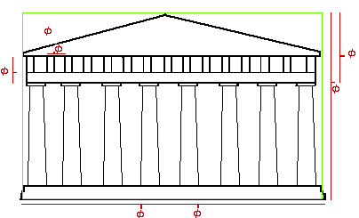
Konfliktni ciljevi
Uprava
Cilj
Cilj
Cilj
Cilj
Cilj
Cilj
Cilj
Cilj
PROCES
ili
posao koji trebamo obaviti
Nabava
Logistika
Prodaja
Proizvodnja
Razvoj
Financije
Marketing
Upravljanje kvalitetom
Dobro je imati plan i politiku zaliha
Ukloniti konfliktne ciljeve
Centralizacija funkcija cijelog lanca pod jedinstvenu kontrolu
Komunikacija, komunikacija, komunikacija…

Slide 34
DuPontov model
Usluga
kupcu
Efikasnost
logistike
Korištenje
kapitala
Notes:
34

Slide 35
“JIT”
"Troškovi ne postoje da bi ih računali. Troškovi postoje da bi ih smanjili."
Taiichi Ohno
Father of the Toyota Production System
Notes:
35
Kada govorimo o retailu odnosno maloprodaji ne možemo, a da ne spomenemo Wal Mart - carstvo zasnovano na diskontnoj maloprodaji, a istovremeno i najveća kompanija na svijetu. Ova kompanija je shvatila da transport i nadopunjavanje robe troši previše novca i vremena.
Sam Walton (osnivač Wal Marta) jednom je izjavio: “Ljudi misle da smo postali veliki tako što smo otvorili dućane u malim gradovima. U stvari mi smo postali veliki tako što smo zamijenili zalihe sa informacijama.”
Wal Marta je smislio novi i inovativni koncept raspoređivanja distributivnih centara po cijelom tržištu tako da je svaki DC pokrivao određeni broj dućana. Distribucijski centar je skladište kroz koje roba prolazi najvećom mogućom brzinom.

Slide 36
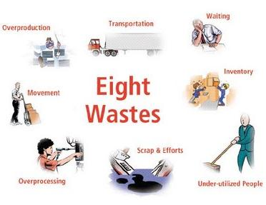
7(8) glavnih gubitaka
Prekomjeran
rad
Čekanje
Transport
Zalihe
Nepotrebno kretanje
Gubitak
<5%
>95%
Defekti
Prekomjerna preciznost
Neiskorištena radna snaga
36
Notes:
36
95% aktivnosti ne donosi dodanu vrijednost, a samo 5% donosi dodanu vrijednost. Mi se međutim
koncentriramo na unapređenje onih 5% i zato ne postižemo velike rezultate.
Prekomjeran rad
Zalihe
Nepotrebno kretanje
Prekomjerna preciznost
Čekanje
Transport
Defekti
a zalihe su jedan od 7 glavnih viškova u poslovanju, kao što vidimo na ovom slideu. Jedan od JIT koncepata vezan uz zalihe je Kanban.

Slide 37
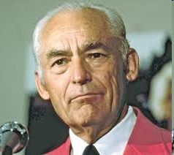
“VMI”
“Ljudi misle da smo postali veliki tako što smo otvorili dućane u malim gradovima. U stvari mi smo postali veliki tako što smo zamijenili zalihe sa informacijama”
Sam Walton (osnivač Wal Marta)
Notes:
37
Kada govorimo o retailu odnosno maloprodaji ne možemo, a da ne spomenemo Wal Mart - carstvo zasnovano na diskontnoj maloprodaji, a istovremeno i najveća kompanija na svijetu. Ova kompanija je shvatila da transport i nadopunjavanje robe troši previše novca i vremena.
Sam Walton (osnivač Wal Marta) jednom je izjavio: “Ljudi misle da smo postali veliki tako što smo otvorili dućane u malim gradovima. U stvari mi smo postali veliki tako što smo zamijenili zalihe sa informacijama.”
Wal Marta je smislio novi i inovativni koncept raspoređivanja distributivnih centara po cijelom tržištu tako da je svaki DC pokrivao određeni broj dućana. Distribucijski centar je skladište kroz koje roba prolazi najvećom mogućom brzinom.

Slide 38
Zalihe – „prikrivači problema”
Zalihe skrivaju probleme...
5.10.2017.
Notes:
38
Često se govori da u industrijaliziranom Japanu vlada kronični nedostatak prostora te da je to dovelo do nacionalne svijesti o potrebi ekonomičnog korištenja svih resursa, uključujući i zaliha. Da li je to istina ili nije ostavljamo za akademsku raspravu, ali je u Japanu široko rasprostranjeno gledište da je zaliha višak kojeg se treba rješavati.
Postoji jedna analogija koja često ocrtava investiciju neke kompanije u zalihe kao ogromno duboko jezero. Duboko ispod površine nalaze se brojne oštre hridi i stijene, ali zbog dubine jezera kapetan broda ne mora se bojati da će udariti u neku od njih.
Usporedba sa biznisom je jednostavna: dubina jezera predstavlja razinu zaliha, a stijene predstavljaju probleme s kojima se svaka kompanija susreće. Ti problemi uključuju potražnju koja odstupa, neažurna predviđanja, nepouzdane dobavljače, probleme u kvaliteti, uska grla isl. Japanska filozofija kaže da zalihe skrivaju te probleme. Njihovo mišljenje je da razinu jezera treba spustiti recimo do razine 'B'. sada je kapetan broda prisiljen suočiti se sa preprekama – ne može ih izbjeći. Na isti način ako su zalihe smanjene tada se menadžment mora suočiti s različitim problemima kao što smo već naveli neažurna predviđanja, nepouzdane dobavljače itd.
Japanci su razvili tzv. Koncept Kanbana kao način snižavanja razine vode u jezeru. Kanban izvorno potječe iz proizvodnje, ali se isti principi mogu lako primijeniti na cijeli lanac opskrbe. O kanbanu ćemo više reći nešto kasnije kao jednoj od metoda za kontrolu zaliha.

Slide 39
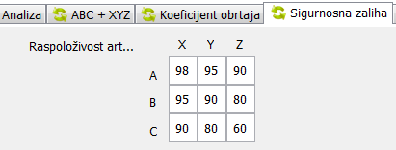
Nema besplatnog ručka…!
Nivo
zadovoljstva
Troškovi
 | Optimalne zalihe | Stvarne Zalihe
Računala | 3.465.572,07 | 5.794.753,34
Dijelovi | 297.758,18 | 2.122.206,12
Potrošni materijal | 493.090,08 | 1.605.316,48
Pribor | 149.114,06 | 711.765,54
Ukupno | 4.405.534,39 | 10.234.041,47
Notes:
39

Slide 40

Kako riješiti nekurentne zalihe?
ispod
120 dana
Upozorenje (izvještaj)
120-180 dana
Potrebna je neka akcija
iznad
180 dana
Mjera sankcija

Slide 41

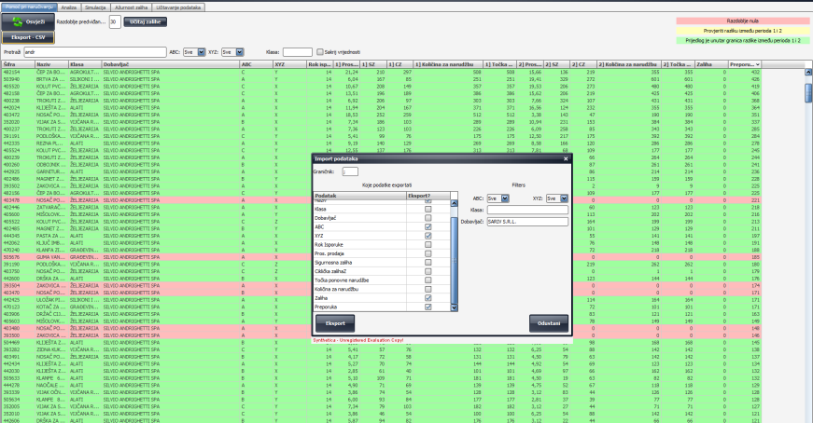
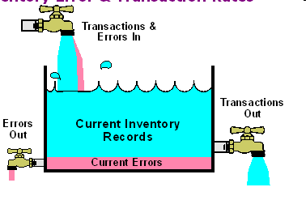
Optimizacija zaliha
Odluka o nivou usluga
Priprema parametara
Unos parametara
Pomoć za naručivanje
Kontrola ulaza
zaliha
Praćenje Cash-flow potencijala
10 načina za rješavanje nekurentnih zaliha
Procedura za rješavanje
Trenutne
zalihe
Nekurentne zalihe

Slide 42
Logistička strategija i distribucija
12 mjeseci s LOGIKO CONSULTINGOM
Logistika i strategija
Što dalje?
Stručnjaci za prognoze
Rast prihoda vs. Cash-flow
Rast vs. troškovi i kako logistika može pomoći?

Slide 43
„FAST”
FLOW
ACCESSIBILITY
SPACE
THROUGHPUT
PROCES
PRISTUP
PROSTOR
PROTOK

Slide 44




Prezentacija rezultata analize skladišta - promatranje
 | Aktivnost | % vremena | Dodaje vrijednost?
 | Kretanje i traženje | 36,3% | Gubitak
 | Pikiranje | 36,9% | Dodana vrijednost
 | Pakiranje | 18,5% | Potrebna aktivnost
 | Ostalo | 8,3%
 | Total | 100,0%
Gdje se nalaze aktivnosti koje ne donose vrijednost?

Slide 45




VJEŽBA
Balansiranje kapaciteta u skladištu
5 komisionera
70 pikova/h
350 stavaka
2 na kontroli
120 pikova/h
240 stavaka
3 na pakiranju
50 pikova/h
150 stavaka
2 viličarista
200 pikova/h
400 stavaka
Gdje je vaše usko grlo?

Slide 46
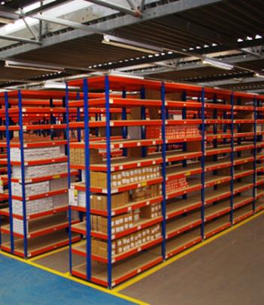
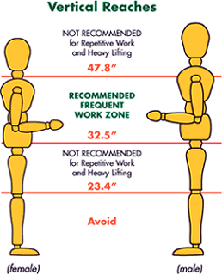
Pravila slaganja na police
Fast moveri se slažu u srednji dio stalaže gdje su lako dostupni i nemora se stalno saginjati
Slow-moveri se stavljaju na najdonje i najgornje police
Grupirati artikle koji se naručuju zajedno (…)
Teški artikli se stavljaju na početku komisione rute i na srednje police kako bi bile smještene ergonomski – smanjiti mogućnost ozljede kralješnice

Slide 47
Označavanje Skladišta
više od 1× dnevno
50-249 × god.
50-249 × god.
12-49 × god.
12-49 × god.
1-11 × god.
1-11 × god.
Kategorija | Broj artikala | Pros. Pikova po kategoriji god. | dužina hodanja za pikiranje | Ukupni broj pikova u godini po kategori | Pros. Pikovi na dan po artiklu iz kategorije
više od 1× dnevno | 136 | 403 | 1 | 54.798 | 219
50-249 × god. | 1.655 | 94 | 2 | 156.052 | 624
12-49 × god. | 6.981 | 22 | 3 | 155.371 | 621
2-11 × god. | 22.367 | 5 | 5 | 104.631 | 419
1 × god. | 7.588 | 1 | 5 | 7.588 | 30
Ukupno: | 38727 |  |  | 478.440

Slide 48
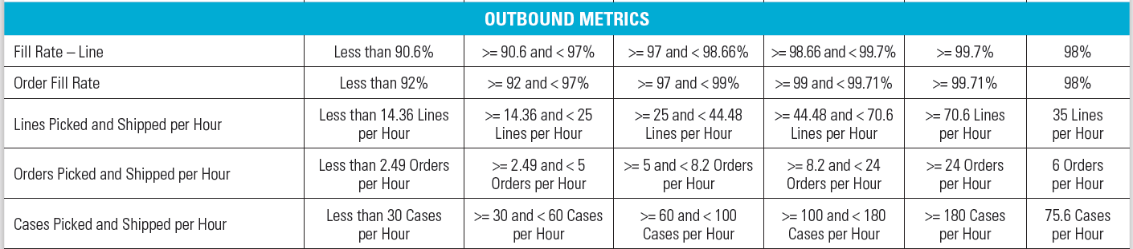
Analiza produktivnosti skladišta
Izvor: (WAREHOUSING EDUCATION AND RESEARCH COUNCIL)
Benchmark
Kalkulacija:
Ukupno pikova u jednom danu komisioniranih i isporučenih
----------------------------------------------------------------------------
Ukupni radni sati od komisioniranja do isporuke u jednom danu
Kako točno izračunati produktivnost vašeg skladišta?

Slide 49
Logistička strategija i distribucija
12 mjeseci s LOGIKO CONSULTINGOM
Logistika i strategija
Što dalje?
Rast vs. troškovi i kako logistika može pomoći?
Rast prihoda vs. Cash-flow
Stručnjaci za prognoze

Slide 50
LOGIKO PROJEKTI – Najava
Kako odrediti optimalnu zalihu?
Kako uskladiti zalihe sa prodajom?
19-20.10.2017 – OPTIMIZACIJOM ZALIHA POBOLJŠAJTE CASH-FLOW
EVENTI ZA JESEN:
21-22.11.2017. Efikasno skladište i INVENTURA ZALIHA
29-30.11.2017. PRAKTIKUM: Planiranje proizvodnje

Slide 51

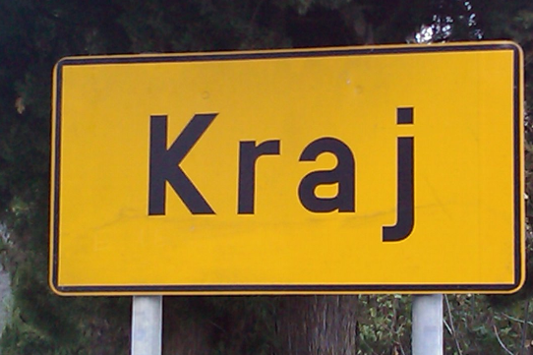
Zahvaljujemo na pažnji!
Antonio Zrilić
info@logiko.hr
www.logiko.hr
+385 1 6602 557
+385 91 222 0123
5.10.2017.
51
Notes:
51

